Slide 1
乘数末尾有0的乘法
苏教版 数学 三年级 上册
WWW.PPT818.COM

Slide 2
1.经历探究乘数末尾有0的三位数乘一位数的笔算方法的过程，掌握竖式计算的简便写法，并能正确的进行计算。
2.发展初步的比较、分析、推理的能力，增强数感。
3.培养自主学习、合作学习得良好习惯，提高学习兴趣和自信心。

Slide 3
口算。
4×7
=28
8×5
=40
40×7
=280
8×50
=400
400×7
=2800
8×500
=4000

Slide 4
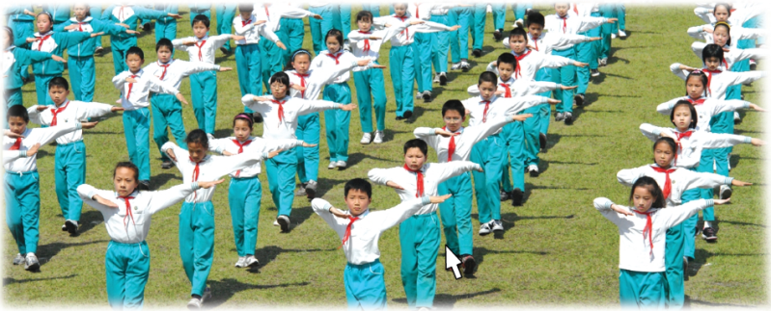
同学们排成4个方队表演团体操，每个方队120人。
一共有多少人？
想一想，怎么列式？
4×120＝ （ ）

Slide 5
同学们排成4个方队表演团体操，每个方队120人。一共有多少人？
4×120＝ _____（ ）
480
人
方法一：
方法二：
1 2 0
4×12=48
× 4
4×120=480
4
8
0
还可以这样写竖式
1 2 0
× 4
4
8
0
答：一共有480人。

Slide 6
480
4×120＝ _____ （ ）
人
1 2 0
× 4
4
8
0
口算时先算4乘12，再在乘得的数末尾添上1个0。简便算法在写竖式时要注意把4和“120”末尾的“0”前面的“2”对齐。

Slide 7
试一试
6×380＝
2280
3 8 0
× 6
4
2 2
8
0

Slide 8
1
2 6 0
1 8 0
3 5 0
8 2 0
× 2
× 3
× 4
× 5
1
2
2
1
5
2
0
5
4
0
1 4
0
0
4 1
0
0
笔算时要注意乘数末尾有几个0，就在乘得的积末尾添上几个0。

Slide 9
2
先找出在哪里，再改正。
3 8 0
4 5 0
6 0 0
× 4
× 6
× 8
1 5 2
0
2
2
7
0
4 8 0
0
7
0
用简便一些的方法算乘数末尾有0的三位数乘一位数，先用一位数乘0前面的数，乘数末尾有几个0，就在乘得的积的末尾添上几个0。

Slide 10
3
9×420＝
930×3＝
3680
250×4＝
1800
2790
1000
5×360＝
9 3 0
× 3
4 2 0
× 9
2 5 0
× 4
3 6 0
× 5
2 7 9 0
3 6 8 0
1 0 0 0
1 8 0 0

Slide 11
3
6×130＝
8×400＝
780
600×2＝
1360
3200
1200
170×8＝
4 0 0
× 8
1 3 0
× 6
6 0 0
× 2
1 7 0
× 8
3 2 0 0
7 8 0
1 2 0 0
1 3 6 0

Slide 12
4
30×7×8＝
1680
6×120×3＝
2160
3 0
× 7
2 1 0
× 8
1 2 0
× 6
7 2 0
× 3
2 1 0
1 6 8 0
7 2 0
21 6 0

Slide 13
4
5×102×7＝
3570
1 0 2
× 5
5 1 0
× 7
5 1 0
3 5 7 0

Slide 14
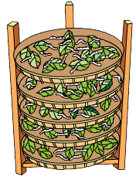
5
小红家养了5匾蚕，平均每匾能收180个蚕茧。你能把下表填写完整吗？
匾的个数 | 1 | 2 | 3 | 4 | 5
蚕茧的个数
180
360
540
720
900
每匾能收的蚕茧个数一定，匾数越多，蚕茧的总数就越多。

Slide 15
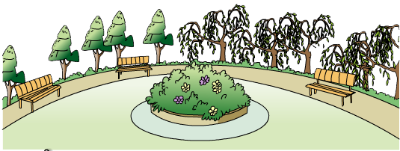
6
松树有130棵，柳树的棵数是松树的3倍。
柳树有多少棵？松树和柳树一共有多少棵？
130×3＝390（棵）
答：柳树有390棵。
130＋390＝520（棵）
答：松树和柳树一共有520棵。

Slide 16
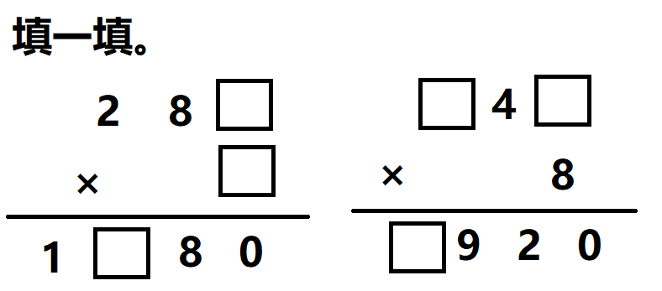
7
拓展题：
0
7
5
6
6
5

Slide 17
这节课你有什么收获？
计算乘数末尾有0的三位数乘一位数时，可以先用三位数0前面的数与一位数相乘，再看三位数的末尾有几个0，就在积的末尾添上几个0.

